Slide 1

戶外活動揪團平台
組別：MSIT51 第二組
組員：曾郁倫、徐齊澤、林郁菁、賴怡伶、李宜學
指導老師：許雅婷老師、錢達智老師、陳正昌老師、王亭幼老師、朱克剛老師

Slide 2
小組成員與分工介紹
目前東西都還沒串起來 只有把大概會報告的功能順序排出來而已

Slide 3
大綱
動機及目標客群
網站架構
網站功能介紹
網站實際操作
網站使用技術

Slide 4
動機及目標
說明文字

Slide 5
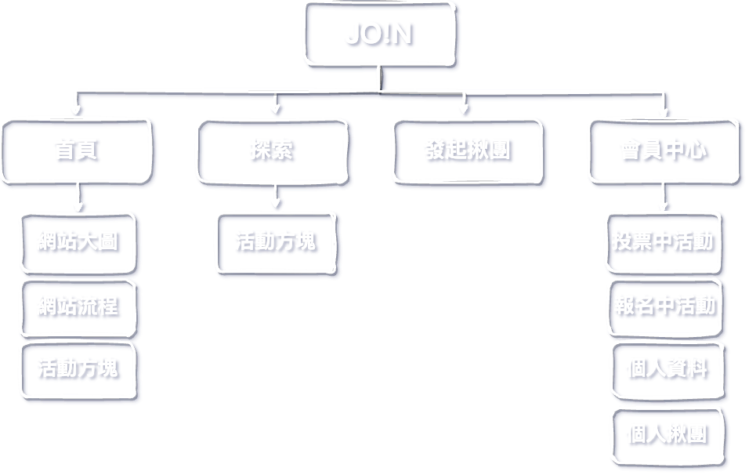
網站架構

Slide 6




網站功能介紹 – 投票功能
10月24日
10月29日
12月9日 ~ 12月10日
投票日
投票截止日
GO!
系統判斷投票結果建立成團
預設活動
點擊 按鈕
以參與投票
顯示為可報名活動
點擊 按鈕報名
進行投票，選擇適合時間
期間內可改變投票選項
使用者操作
活動出發前點擊 按鈕
與已報名會員進行行前討論
系統操作

Slide 7

網站功能介紹
預設活動 - 投票功能
10月24日
10月29日
12月9日 ~ 12月10日
投票日
投票截止日
GO!
系統判斷投票結果建立成團
預設活動
點擊 按鈕
以參與投票
顯示為可報名活動
點擊 按鈕報名
進行投票，選擇適合時間
期間內可改變投票選項
使用者操作
活動出發前點擊 按鈕
與已報名會員進行行前討論
系統操作

Slide 8
網站功能介紹
個人活動 - 建立個人活動
投票日
投票截止日
GO!
系統判斷投票結果建立成團
預設活動
兩種活動之差異
GO!
使用者發起揪團
個人活動
在出發前皆為可報名活動
點擊 按鈕報名
使用者操作
活動出發前點擊 按鈕
與已報名會員進行行前討論
系統操作

Slide 9
網站功能介紹
預設活動 – 通知功能
投票日
投票截止日
GO!
系統判斷投票結果建立成團
預設活動
通知使用者活動已可報名
根據參與投票會員
是否達標建立通知
活動出發前點擊 按鈕
與已報名會員進行行前討論
No
Yes
通知使用者活動取消
通知使用者進行投票
通知使用者回覆留言

Slide 10
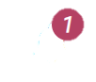
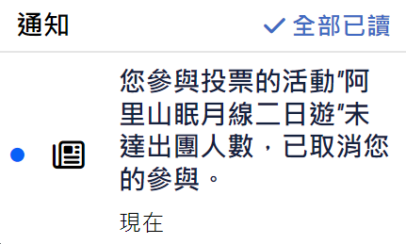
網站功能介紹
預設活動 – 通知功能
投票日
投票截止日
GO!
系統判斷投票結果建立成團
預設活動
根據參與投票會員
是否達標建立通知
No
通知使用者活動取消

Slide 11
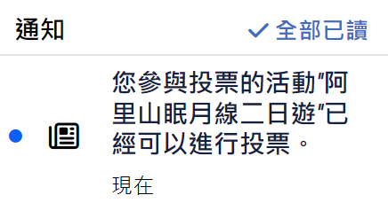
網站功能介紹
預設活動 – 通知功能
投票日
投票截止日
GO!
系統判斷投票結果建立成團
預設活動
根據參與投票會員
是否達標建立通知
Yes
通知使用者進行投票

Slide 12
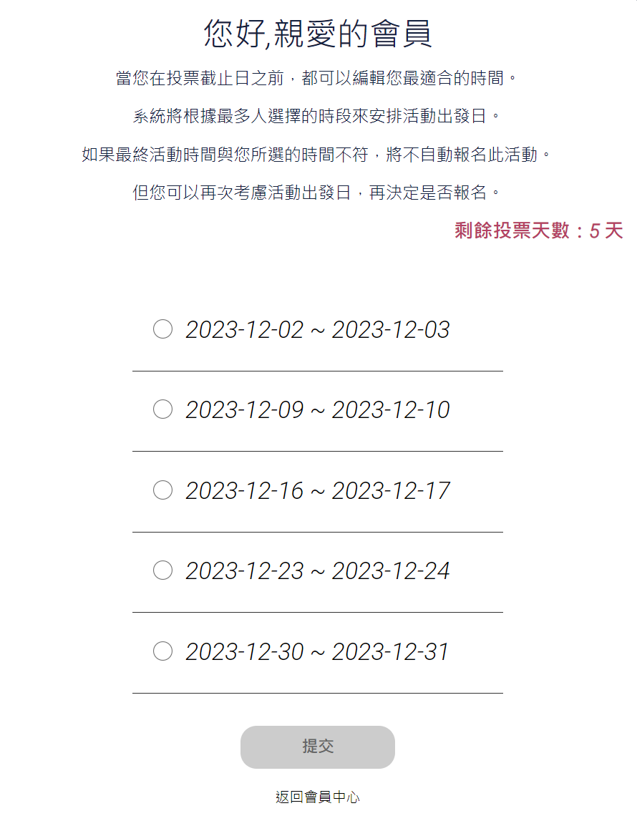
網站功能介紹
預設活動 – 通知功能
投票日
投票截止日
GO!
系統判斷投票結果建立成團
預設活動
根據參與投票會員
是否達標建立通知
Yes
通知使用者進行投票

Slide 13
網站功能介紹
預設活動 – 通知功能
投票日
投票截止日
GO!
系統判斷投票結果建立成團
預設活動
通知使用者活動已可報名
做到這

Slide 14
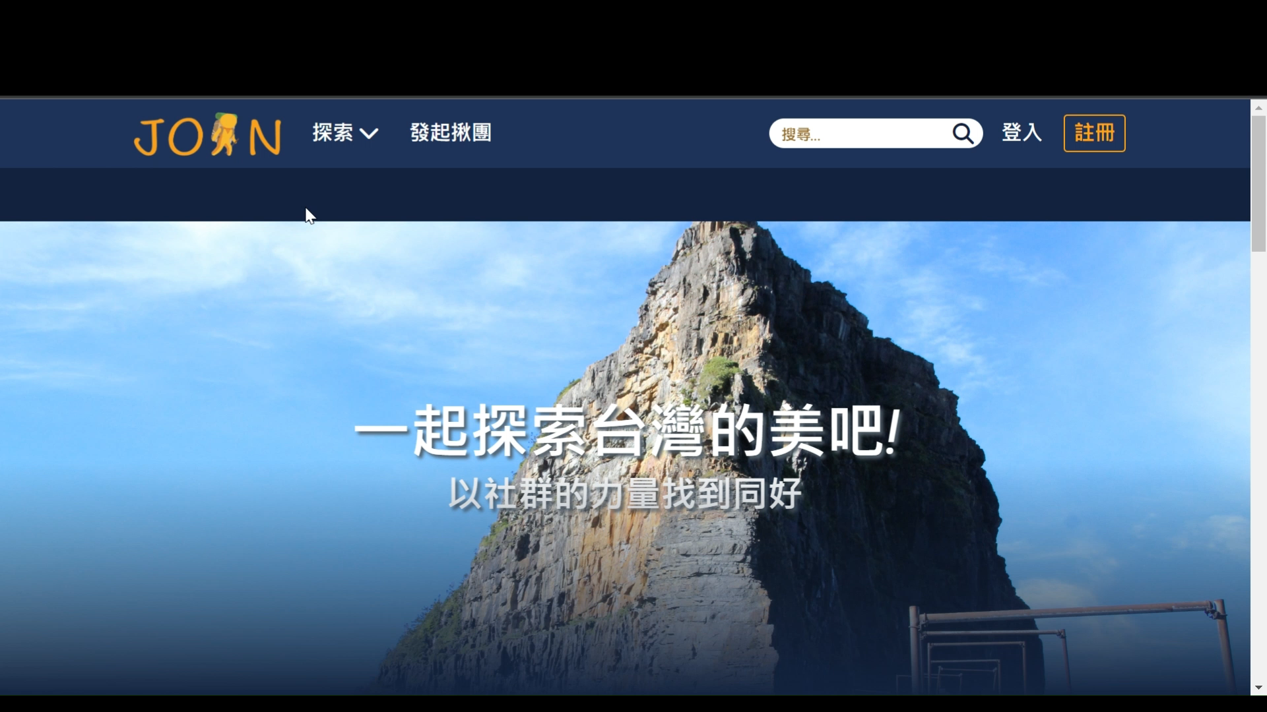
網站功能介紹 – 首頁展示

Slide 15
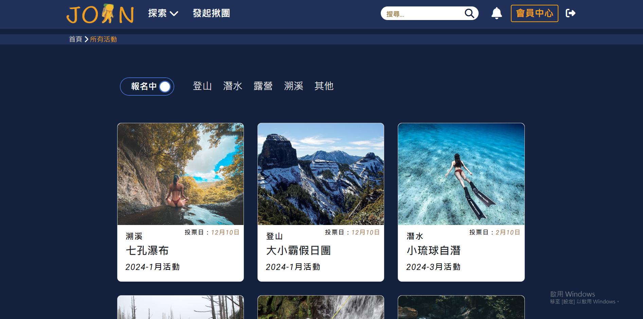
探索頁面介紹
報名中/投票中
可以切換要查詢的活動
以下示範報名中

Slide 16
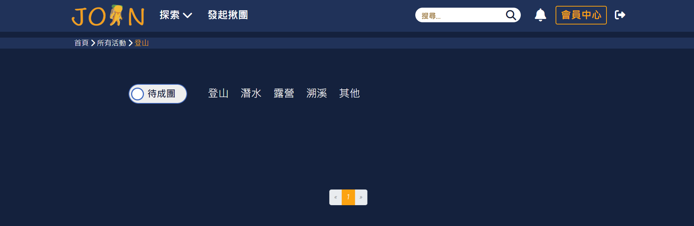
探索頁面介紹
報名中/投票中
可以切換要查詢的活動
以下示範投票中

Slide 17
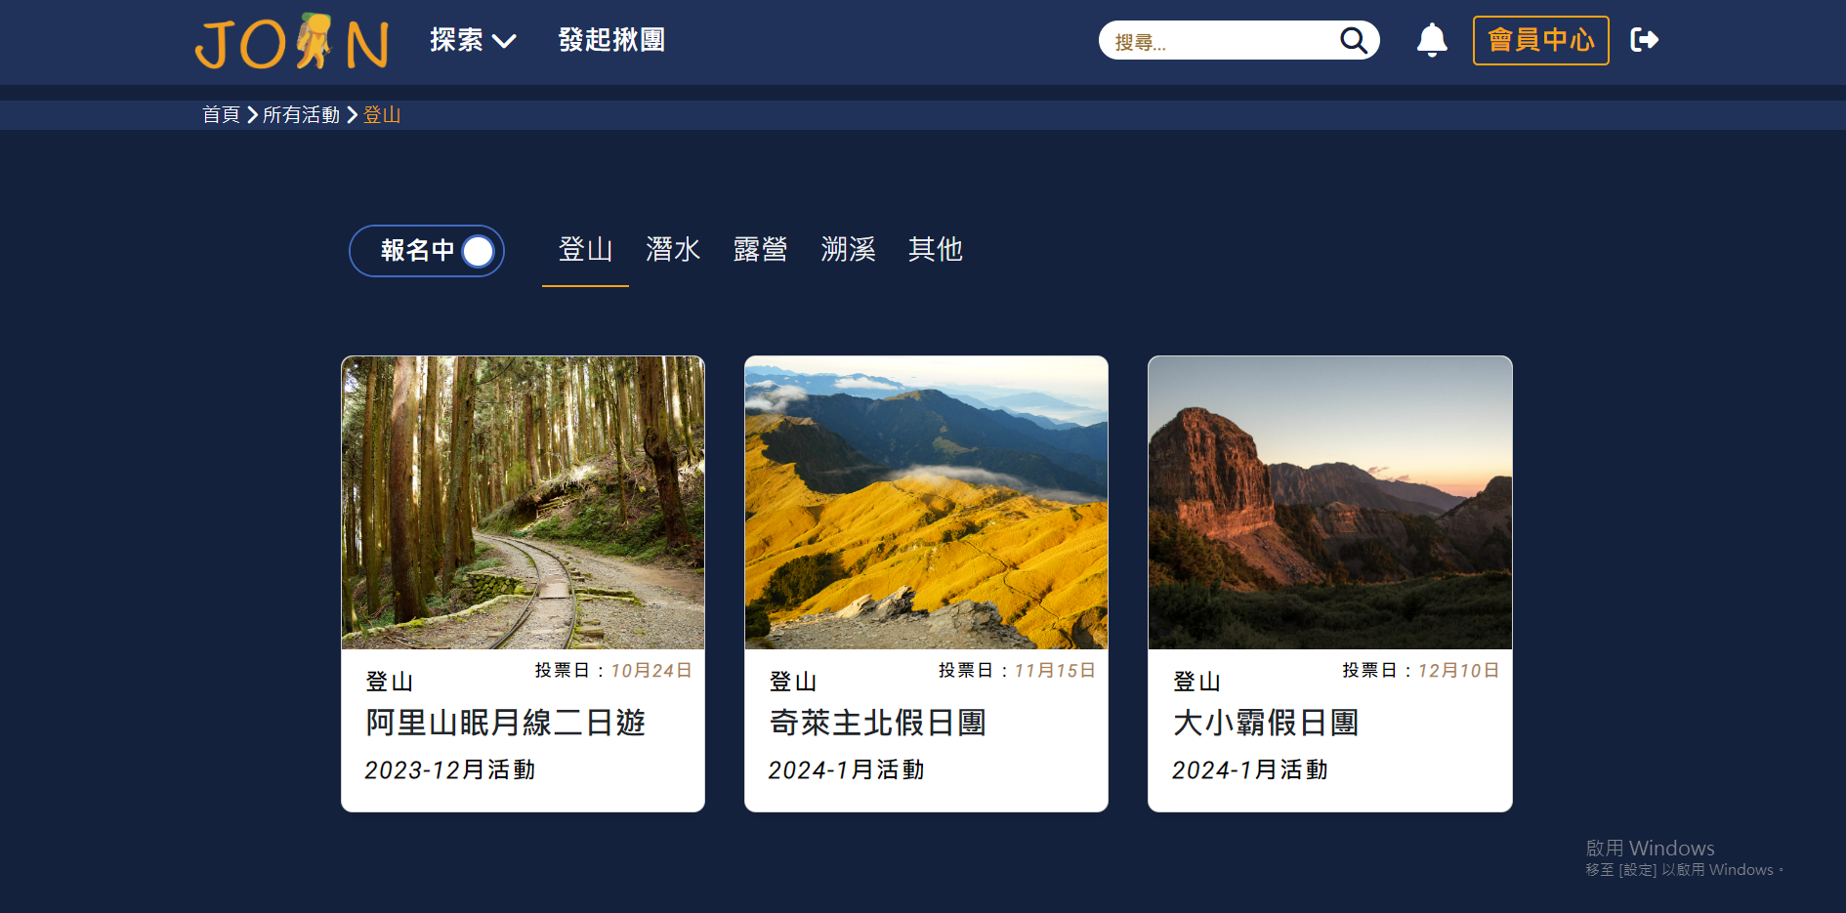
探索頁面介紹
選擇分類
可選擇對應分類

Slide 18

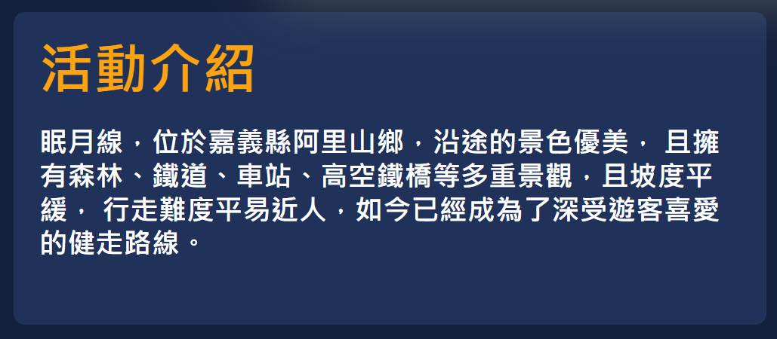
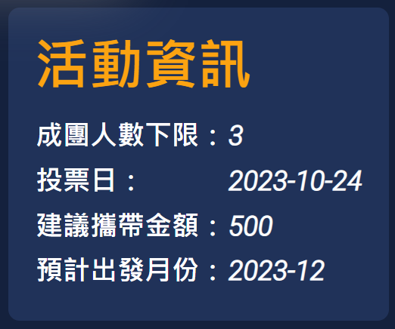
網站功能介紹 -預設活動
預設活動提供輪播圖
活動詳細資訊

Slide 19


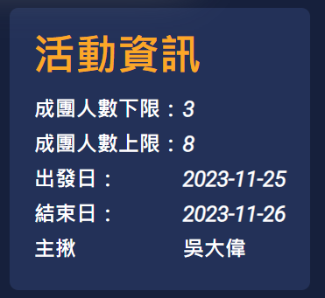
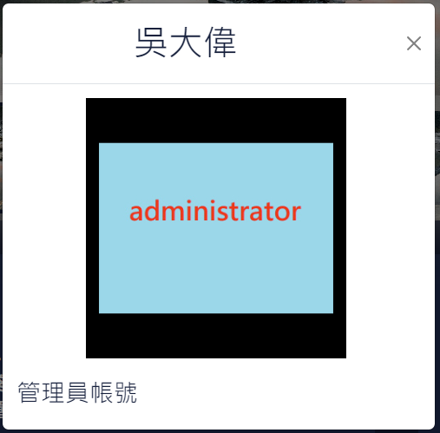
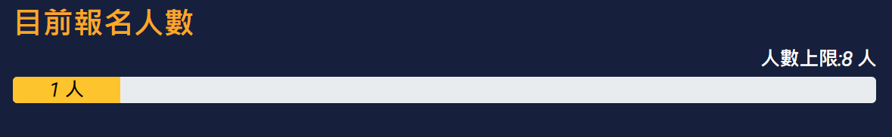
網站功能介紹 – 報名活動頁
活動內頁可報名
報名判斷
活動詳細資訊
主揪資訊
目前報名人數展示

Slide 20
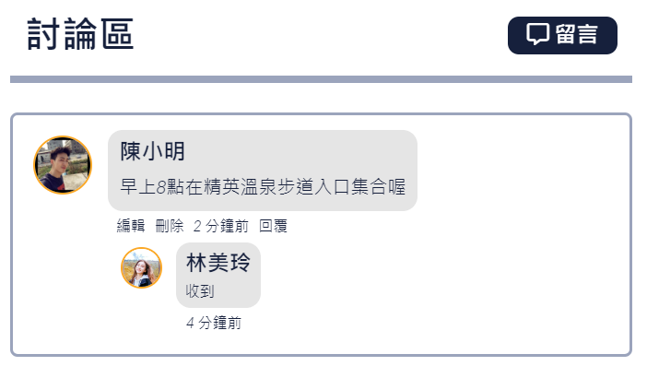
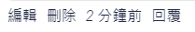
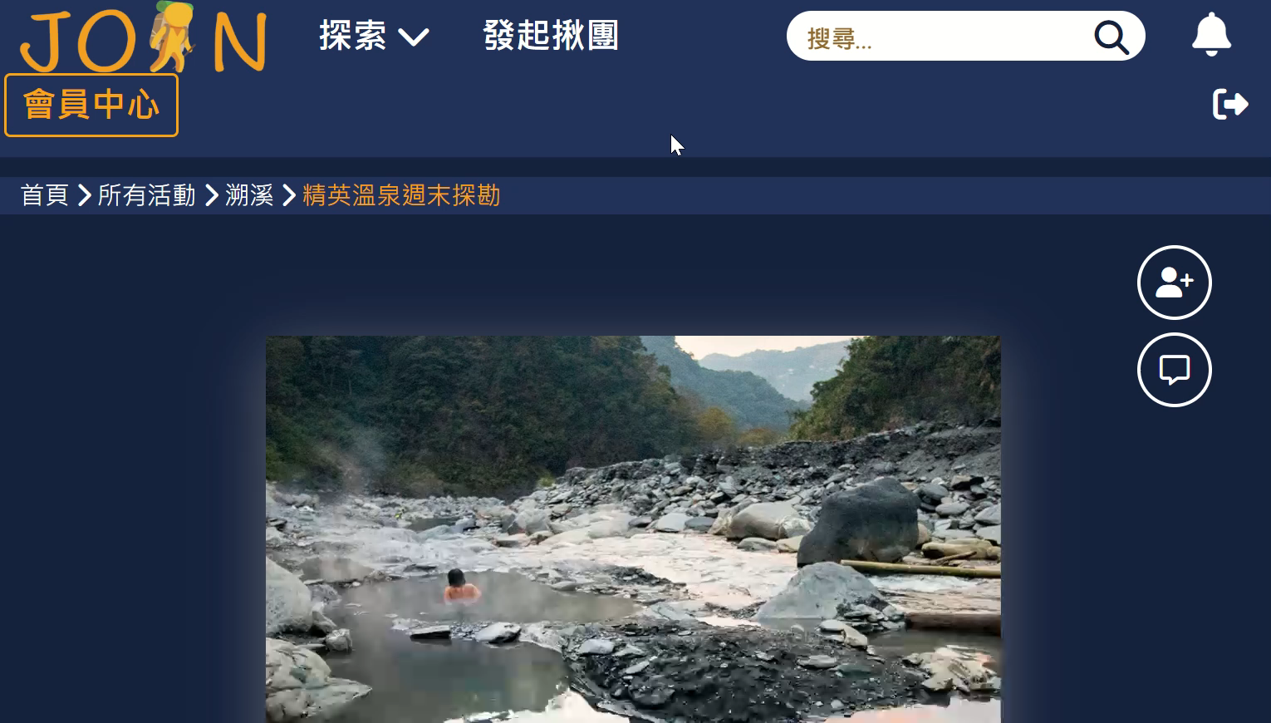
網站功能介紹 -留言板
報名後可以使用留言版
留言回覆功能
使用者編輯以及刪除
影片展示

Slide 21
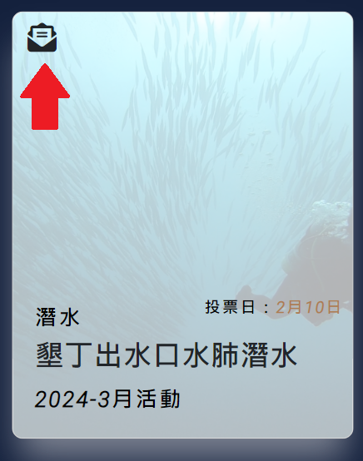
網站功能介紹
投票
看到感興趣的活動
即可按下投票紐
等待投票日到達
會有通知提醒投票

Slide 22
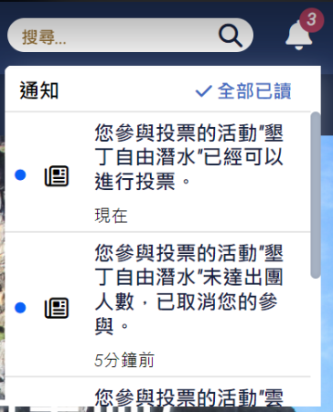
網站功能介紹
到達投票日後
通知投票 點擊後
會轉跳至投票頁面

Slide 23
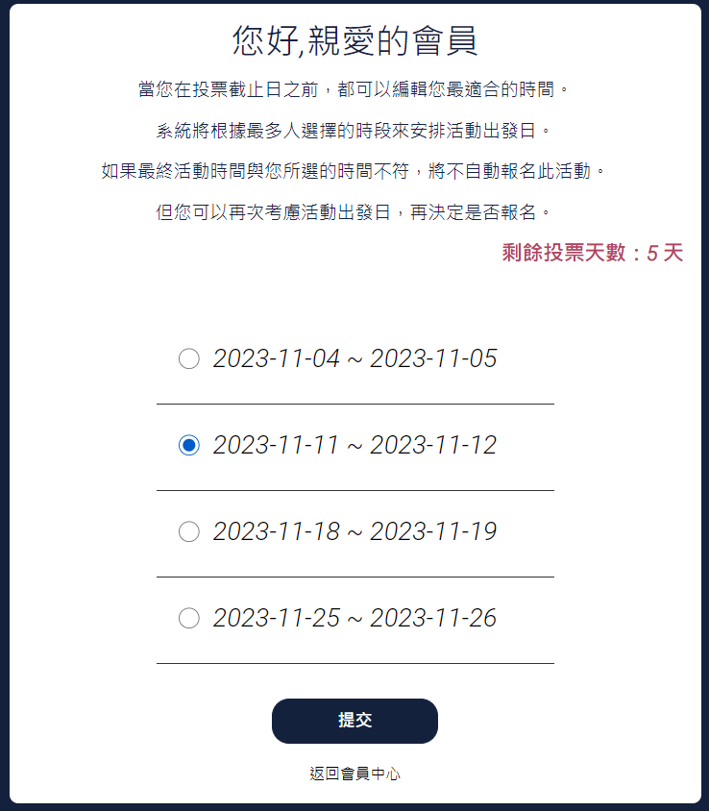
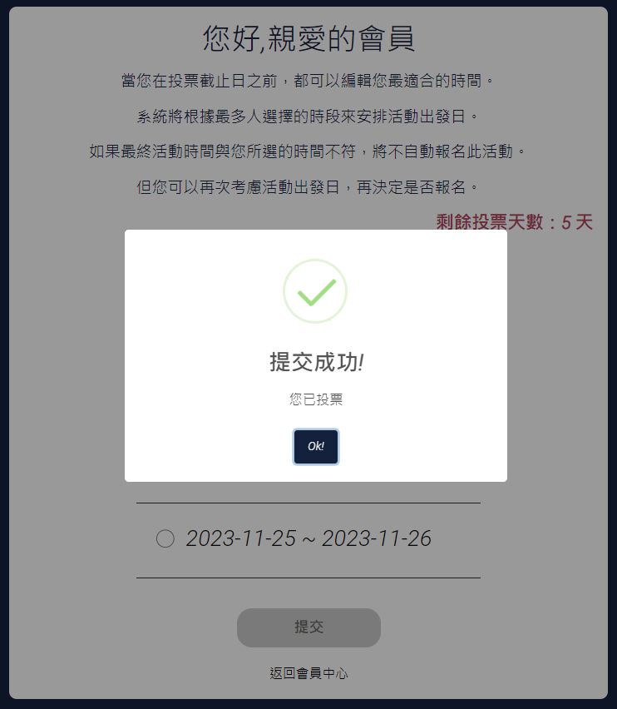
網站功能介紹
投票頁面

Slide 24
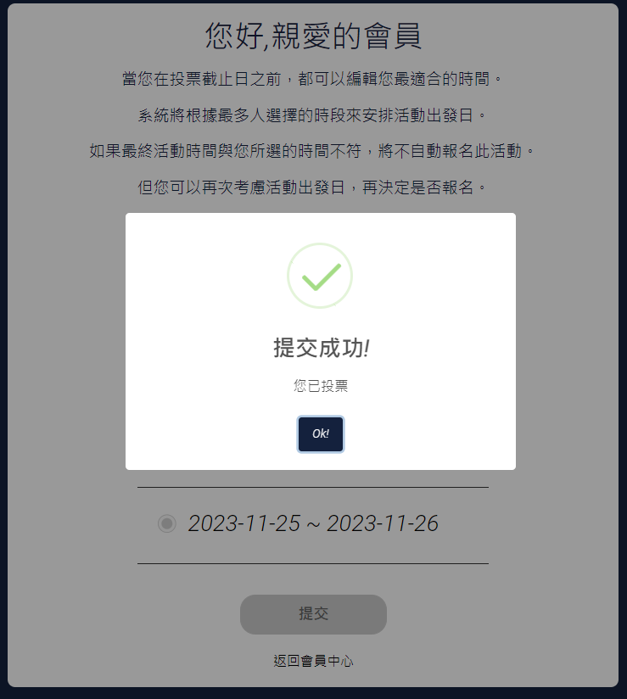
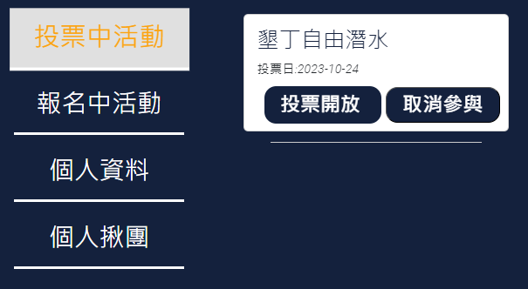
網站功能介紹
如果投票天數 可以去會員中心再次編輯

Slide 25
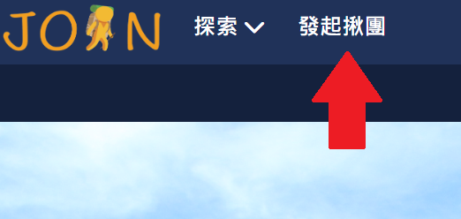
網站功能介紹
發起揪團
找不到喜歡的官方活動
亦可自行發起揪團

Slide 26
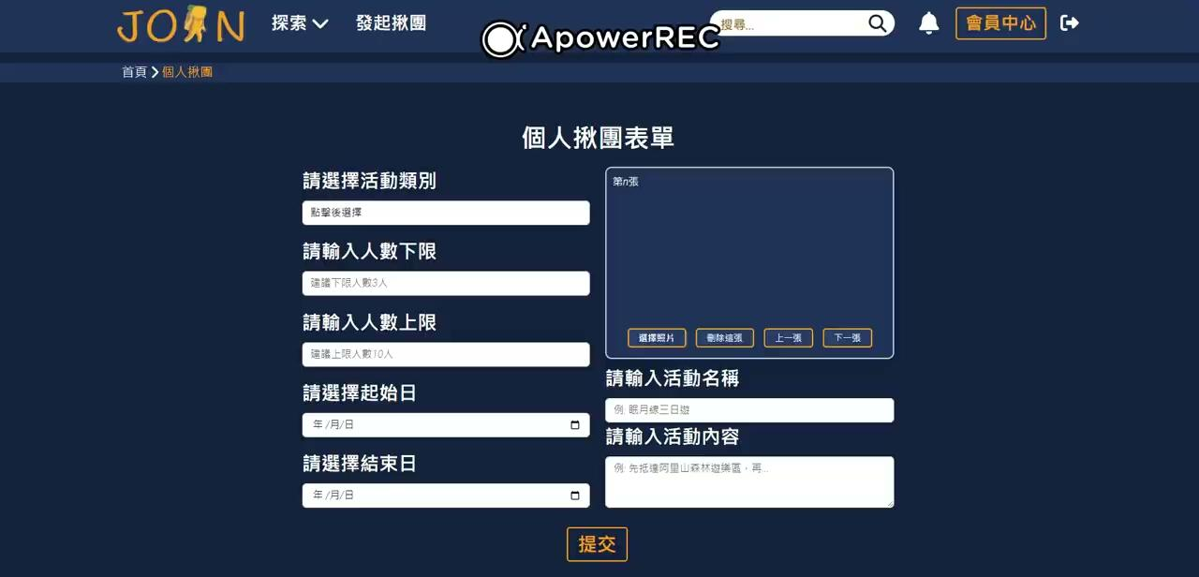
網站功能介紹
影片還沒改成內嵌
發起揪團表單

Slide 27
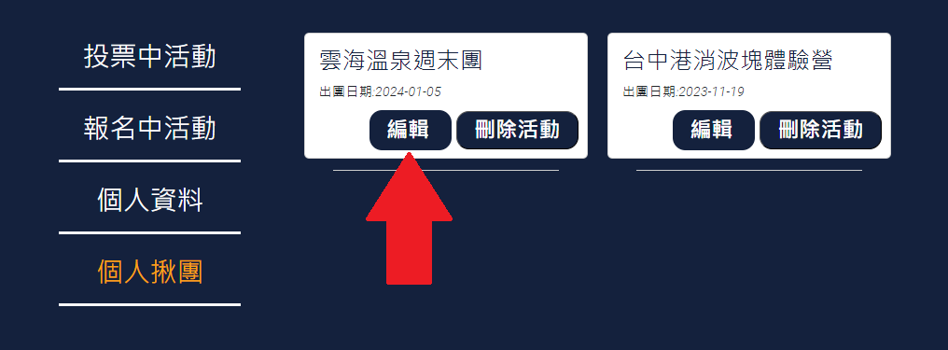
網站功能介紹
自行揪團成功後 發現內容又誤
也可以前往 會員中心 進行更改

Slide 28
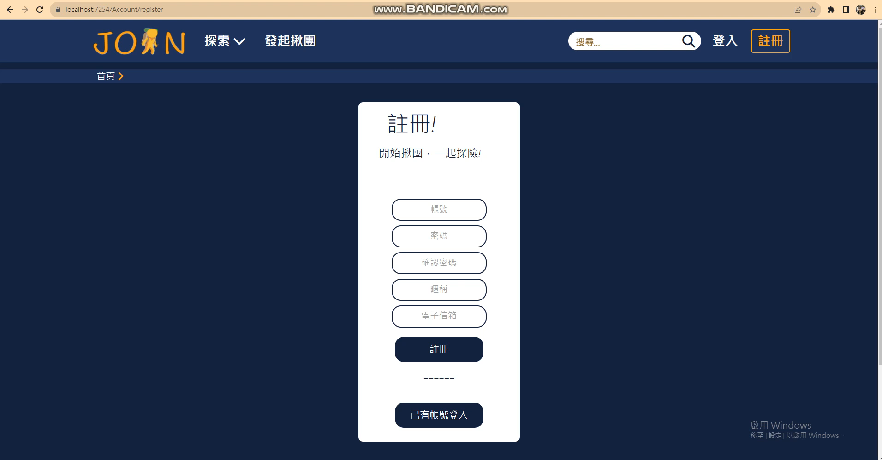
網站功能介紹
電子郵件認證 (使用Gmail API)

Slide 29
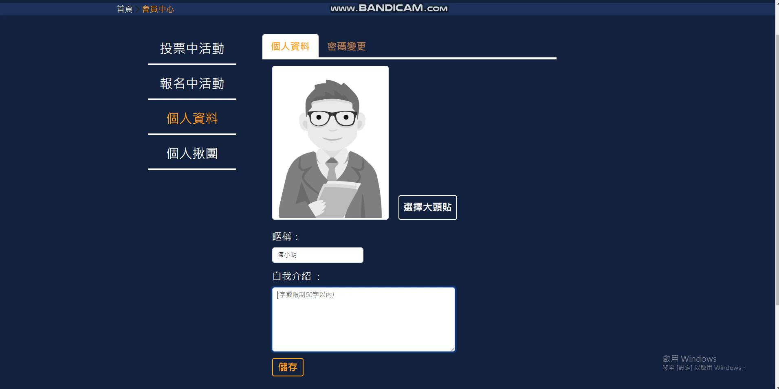
網站功能介紹
即時照片調整
個人資料管理

Slide 30
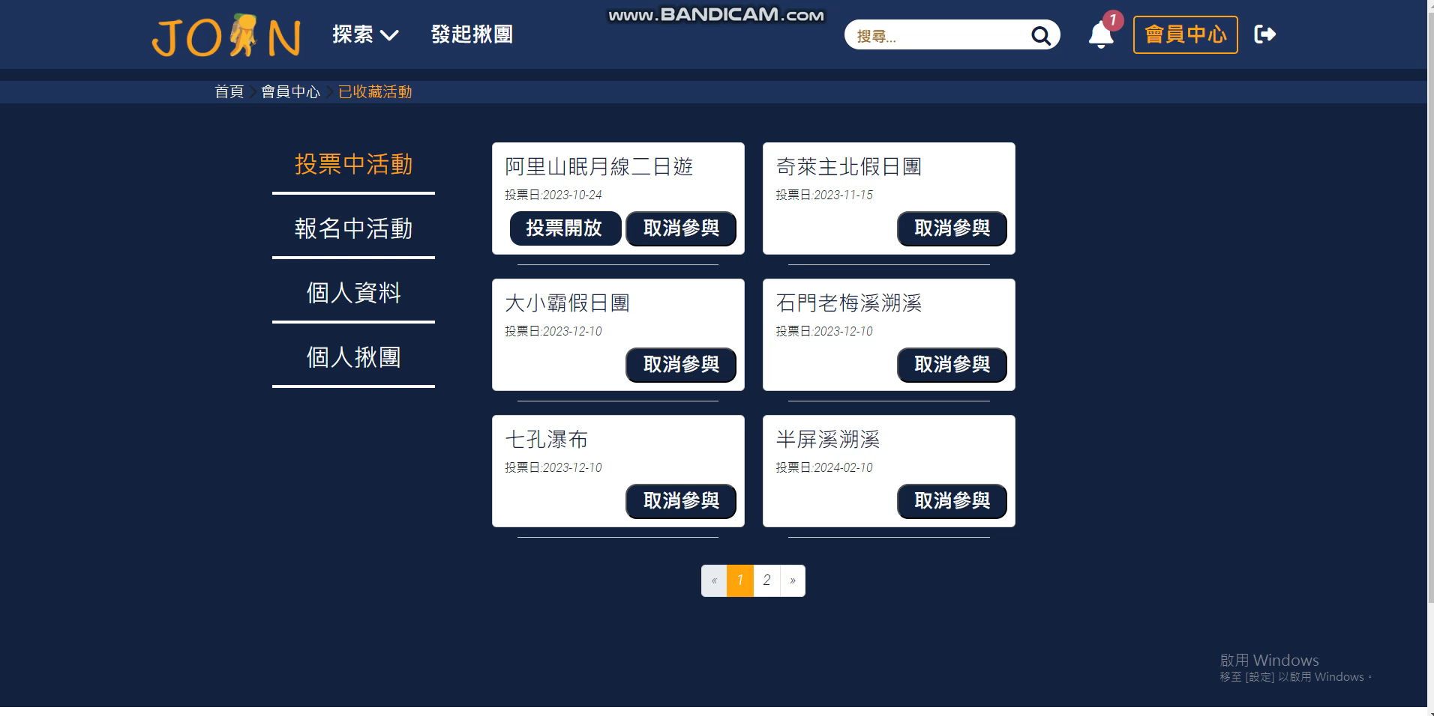
網站功能介紹
動態分頁
活動導航
時效性按鈕
活動管理功能(編輯、防呆刪除)

Slide 31
網站使用技術
網站前端使用HTML、CSS、JS。CSS使用BootStrap v5.3排版，JS使用Jquery、AJAX。
網站後端使用Microsoft SQL Server資料庫，以SQL Server Agent設定與時間相關的T-SQL排程，並以LINQ與靜態網頁串接。
網站架構使用ASP.NET Core MVC整合網頁與資料庫。

Slide 32
Thank you

